Slide 1
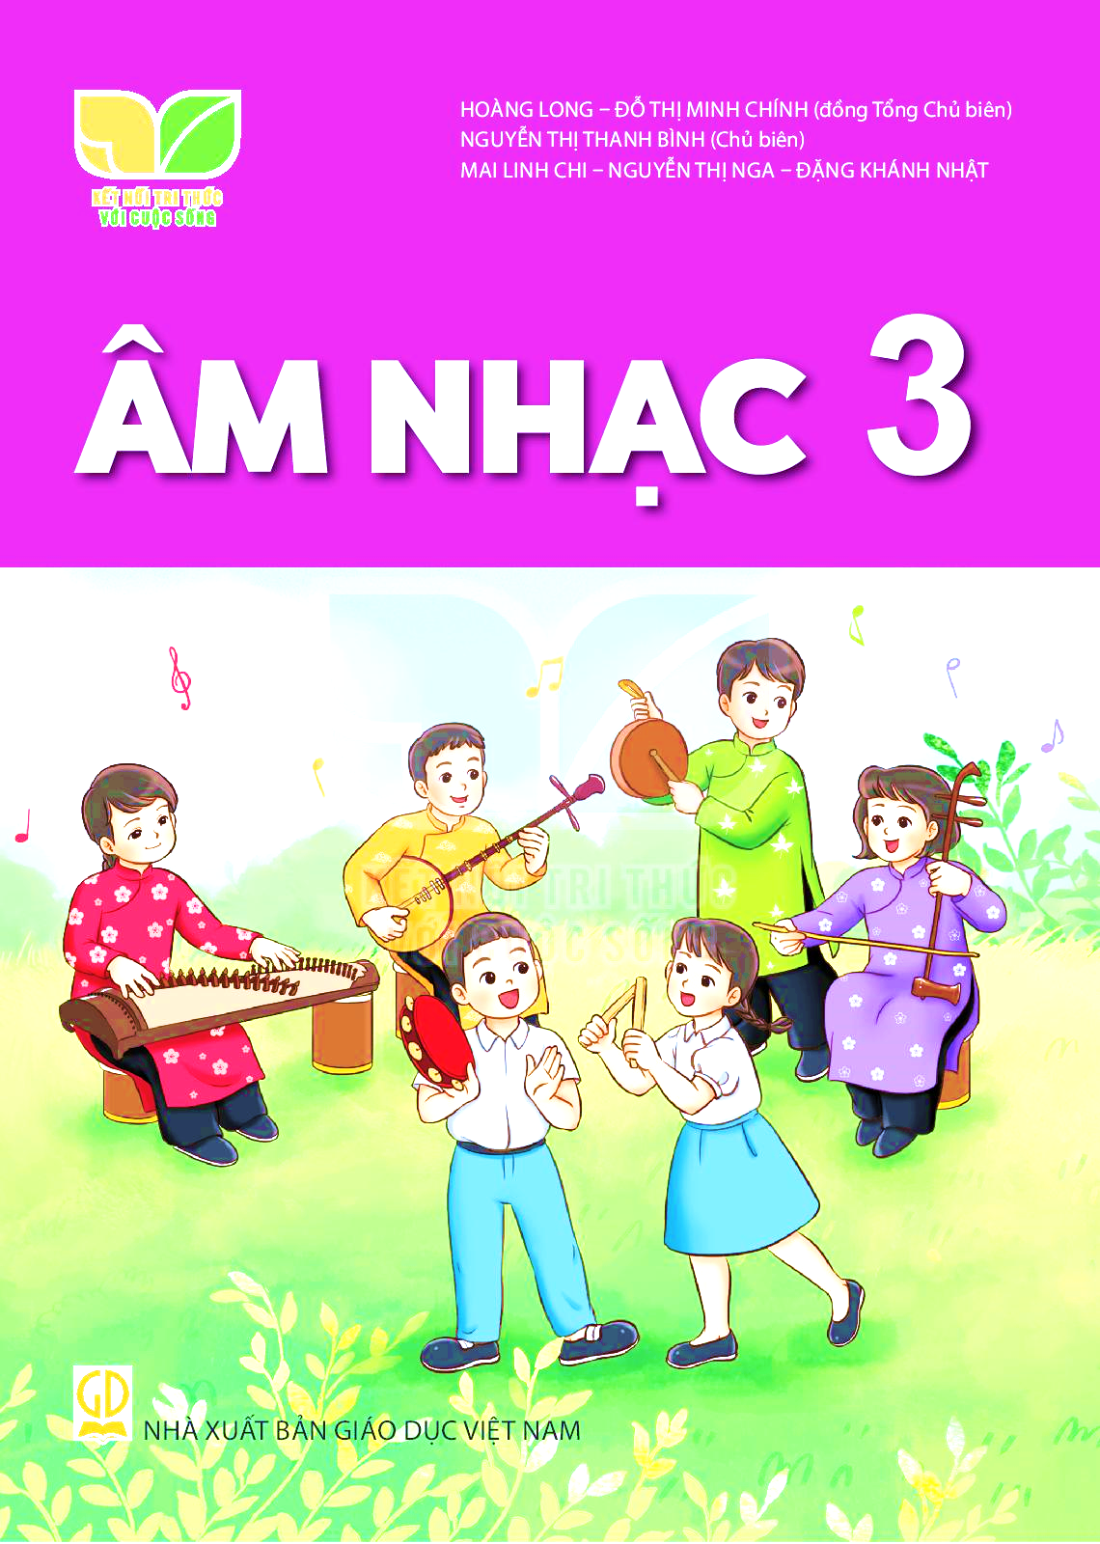
TIẾT 4 – CHỦ ĐỀ 1
Vương Thị Thanh Loan

Slide 2
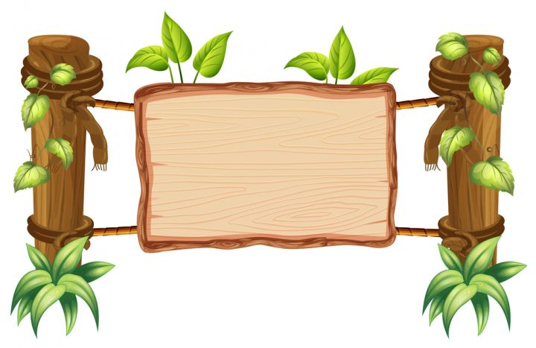
KHỞI ĐỘNG

Slide 3
Vận động: “BODY PERCUSSION”

Slide 4
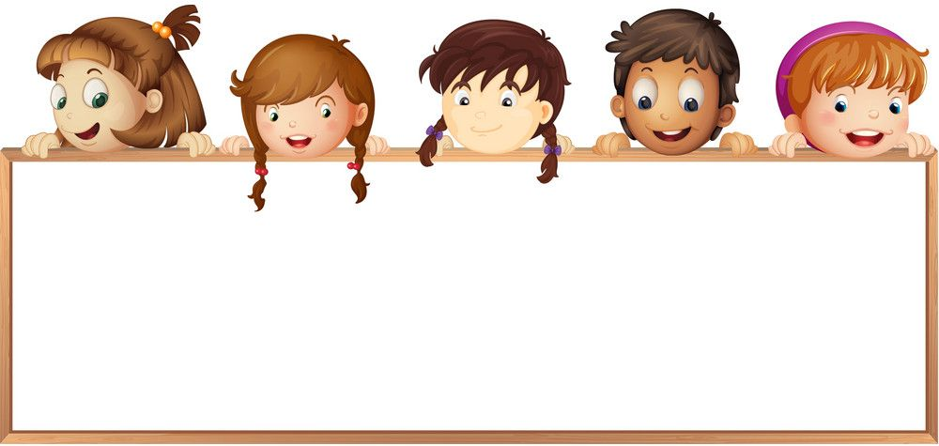
HOẠT ĐỘNG VẬN DỤNG – SÁNG TẠO

Slide 5
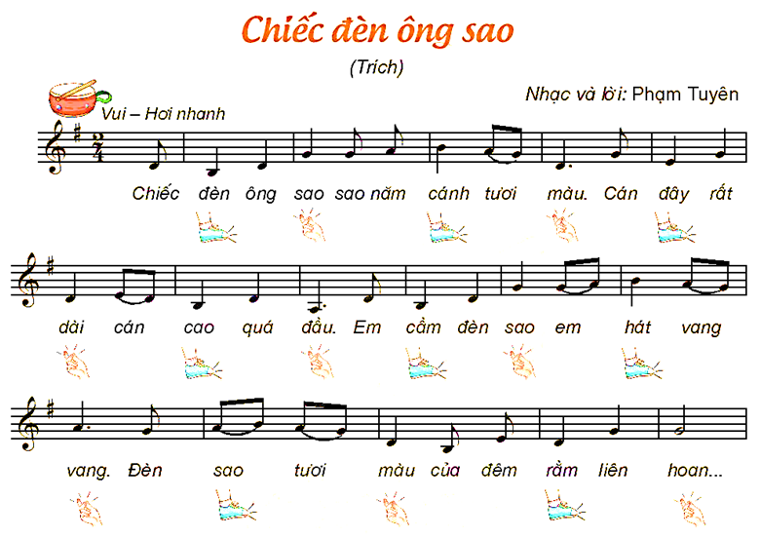
* Nghe, gõ đệm hoặc vận động cơ thể theo nhịp điệu bài hát Chiếc đèn ông sao.
NHẠC NGHE

Slide 6
* Đọc tên các nốt nhạc theo kí hiệu bàn tay với hai hình tiết tấu:
CÂU 1
CÂU 2

Slide 7
* Biểu diễn bài Múa lân với hình thức tự chọn
NHẠC ĐỆM

Slide 8
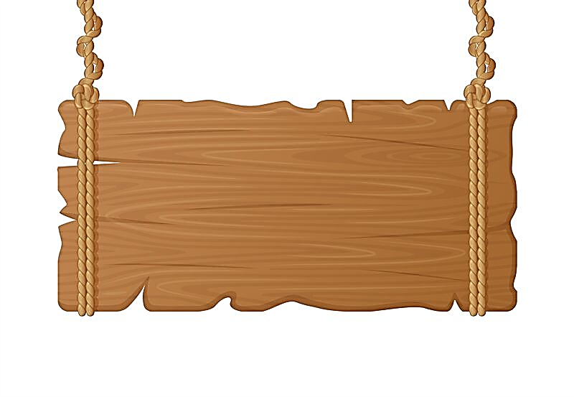
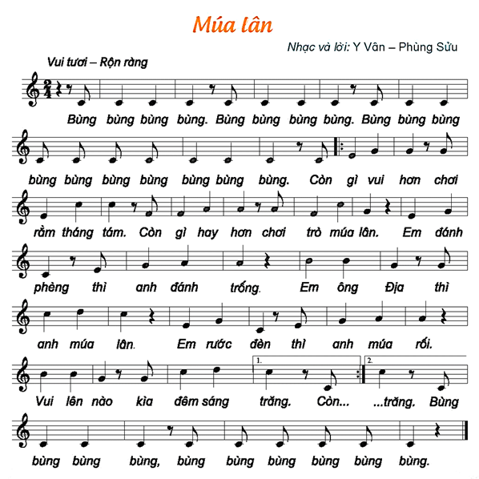
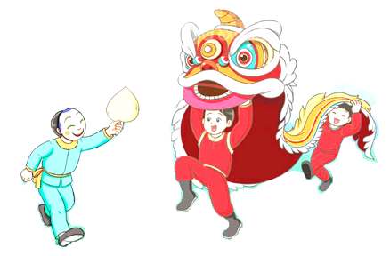
NHẠC ĐỆM

Slide 9
TIẾT 4 – CHỦ ĐỀ 1
TỔ CHỨC CÁC HOẠT ĐỘNG
VẬN DỤNG – SÁNG TẠO

Slide 10
TIẾT 4 – CHỦ ĐỀ 1
Vương Thị Thanh Loan

